Slide 1
第二讲 人力资源战略规划
吴海波 助理教授
华南理工大学 工商管理学院
2021年03月

Slide 2

主要内容
案例分析
战略性人力资源管理
ComLOGO
Loading 100%
SHENZHEN TX INFORMATION TECHNOLOGY CO.,LTD.
人力资源战略规划的设计
人力资源规划的技术

Slide 3
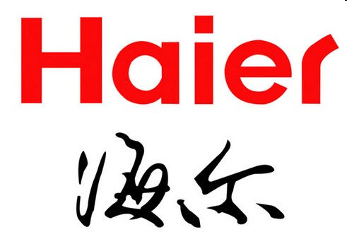
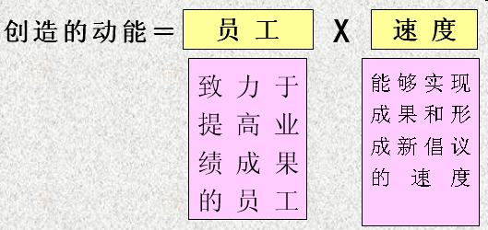

案例：海尔公司的人力资源管理
海尔公司的人力资源开发与管理的基本理念——以人为本、能本管理
企业动能是由员工和速度两个因素相乘得到；
人力资源开发与管理要坚持以人为本。

Slide 4
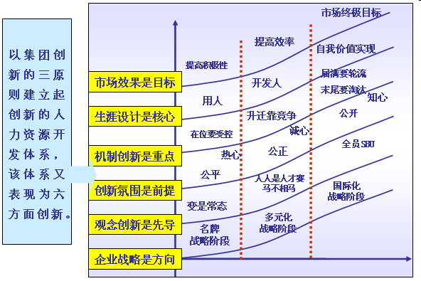
案例：海尔公司的人力资源管理
海尔公司创新三原则
创新目标：创造有价值定单；
创新本质：创造性的破坏；
创新途径：创造性借鉴和模仿。

Slide 5
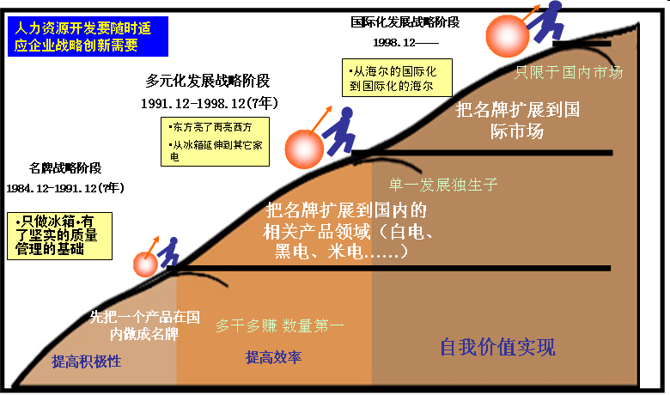
案例：海尔公司的人力资源管理
一、企业战略是方向-战略与人力资源管理战略的匹配
计点到位 计效联酬
“三工”并存 动态转换
在位要受控 升迁靠竞争
届满要轮流 末尾要淘汰
多种形式考核激励分配机制
全员SBU 负债经营 SST市场链

Slide 6
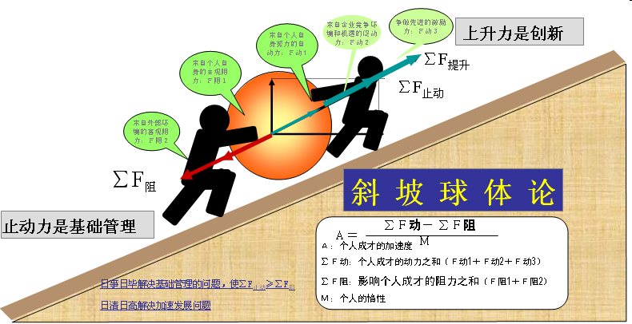
案例：海尔公司的人力资源管理
二、观念创新是先导-斜坡球体论
斜坡球体理论；
人人是人才，赛马不相马；
源头论：小河—源头；
伯乐相马—海尔赛马；
拥有人才—拥有多少人才在为海尔工作—即借力，能整合多少外部资源就等于你拥有多少资源；
多劳多得、按劳分配—按效分配。

Slide 7
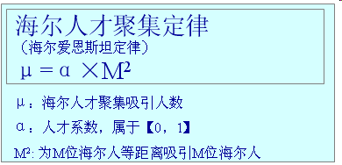
案例：海尔公司的人力资源管理
三、观念氛围是前提-三公三心
三公— 公平、公正、公开；
三心—热心、诚心、知心；
用三心换员工的铁心。

Slide 8
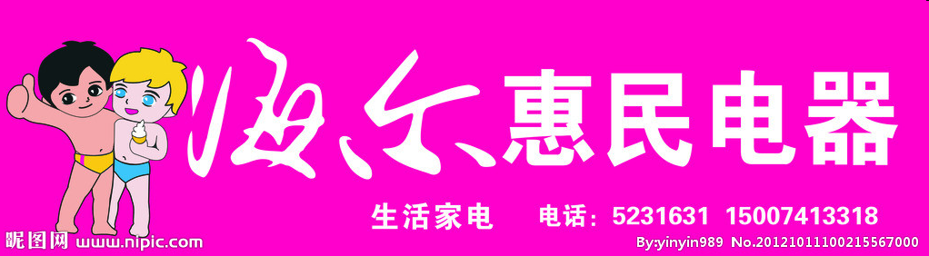
案例：海尔公司的人力资源管理
四、机制创新是重点— 人人是人才，赛马不相马
“三工”并存、动态转换；升迁靠竞争；在位要受控；届满要轮流；末尾要淘汰；
建立有效的激励驱动机制：目标的驱动—目标体系；路线的驱动—日清体系（日事日毕，日清日高）；激励的驱动—激励体系；
薪酬管理体系：计点到位、计效联酬；员工每个人均有“三E”卡，自己可以计算每天报酬；建立子母卡控制机；子卡为各员工三E卡考核汇总。

Slide 9
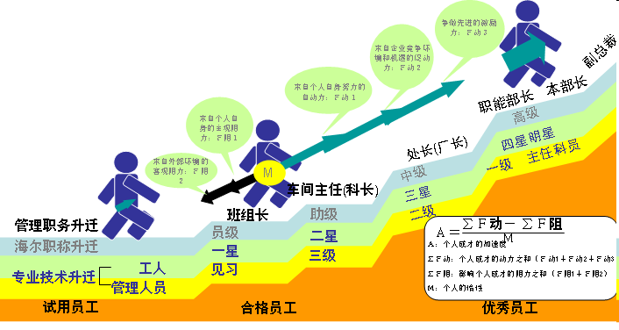
案例：海尔公司的人力资源管理
五、生涯设计是核心—变“管人”为“经营人”
三大类型的职业生涯路径设计；
建立起有效的人员素质提高的培训系统及学习型组织；
不断创新的培训形式—促进和提高培训效果；
不断创新的培训内容—以市场为目的、以效果为核心。

Slide 10
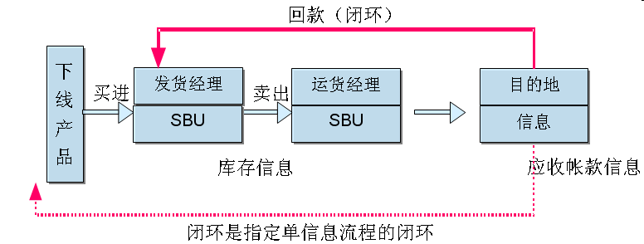
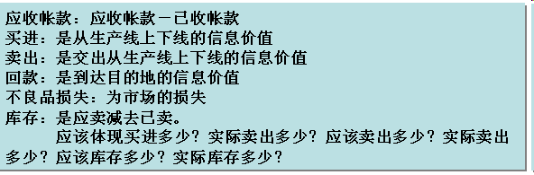

案例：海尔公司的人力资源管理
六、市场效果是目标

Slide 11
主要内容
案例分析
战略性人力资源管理
ComLOGO
Loading 100%
SHENZHEN TX INFORMATION TECHNOLOGY CO.,LTD.
人力资源战略规划的设计
人力资源规划的技术

Slide 12

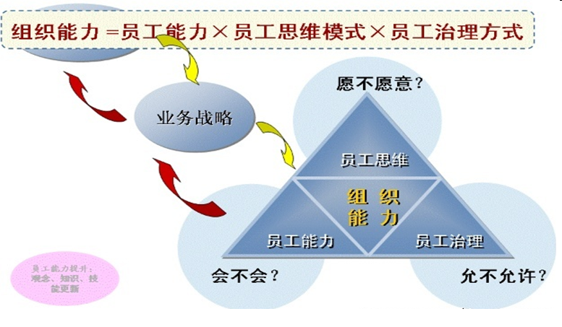
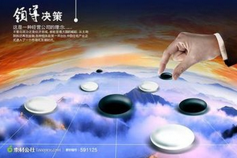
战略性人力资源管理
战略-核心能力-核心人才-人力资源管理的逻辑
企业成功
人力资源管理
战略目标

Slide 13
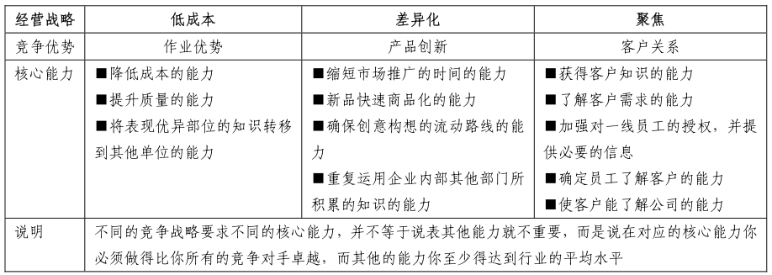
战略性人力资源管理
组织战略与核心能力的匹配

Slide 14
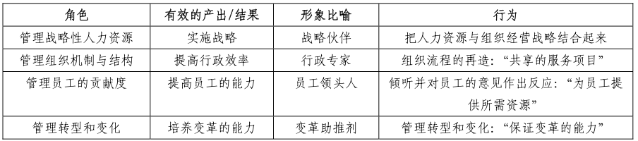
战略性人力资源管理
人力资源管理角色与组织战略、核心能力的匹配

Slide 15
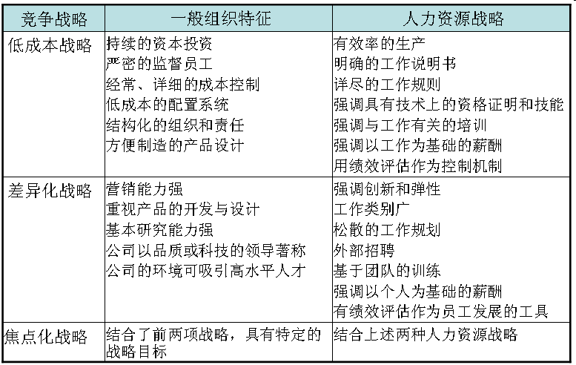
战略性人力资源管理
人力资源战略与竞争战略的匹配

Slide 16
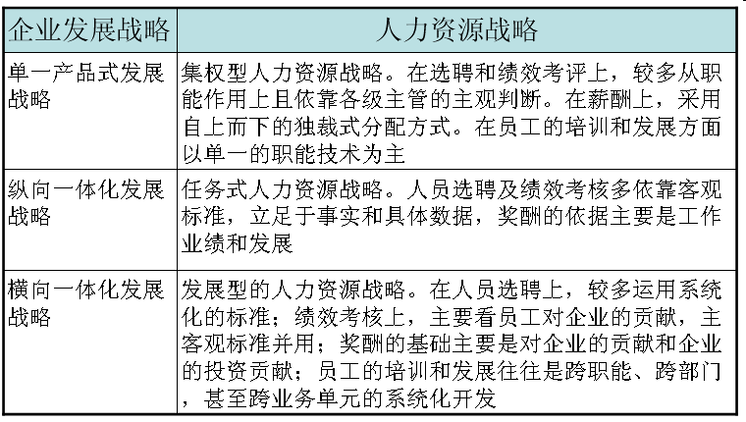
战略性人力资源管理
人力资源战略与发展战略的匹配

Slide 17
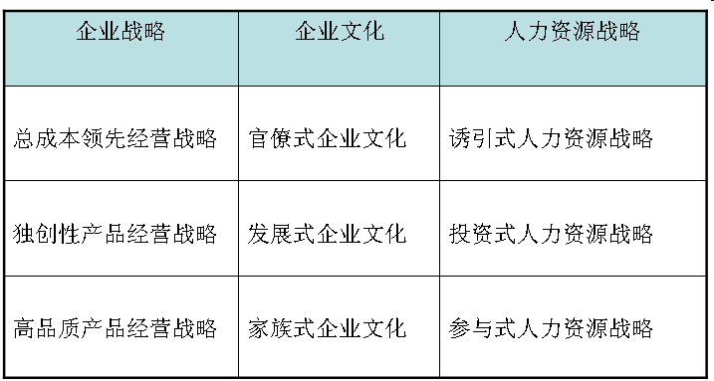
战略性人力资源管理
文化、战略与人力资源战略

Slide 18
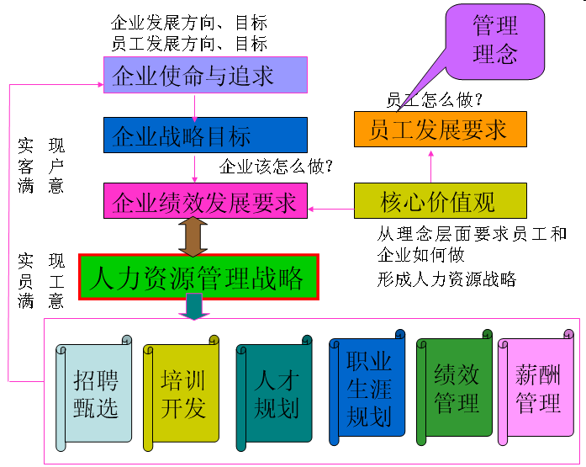
战略性人力资源管理
战略人力资源管理的流程体系模型

Slide 19
主要内容
案例分析
战略性人力资源管理
ComLOGO
Loading 100%
SHENZHEN TX INFORMATION TECHNOLOGY CO.,LTD.
人力资源战略规划的设计
人力资源规划的技术

Slide 20
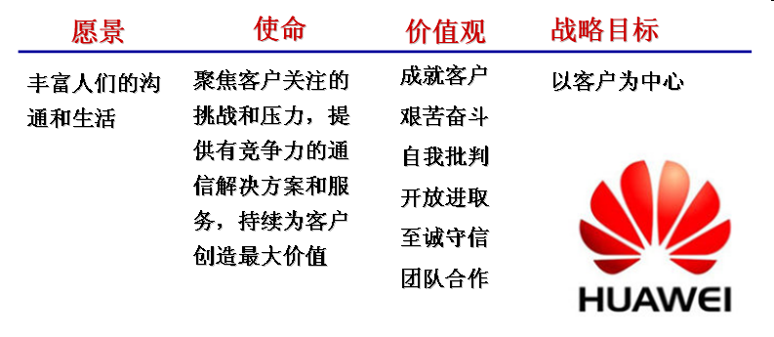
人力资源管理战略的制定与设计
一、使命、愿景和战略分析

Slide 21
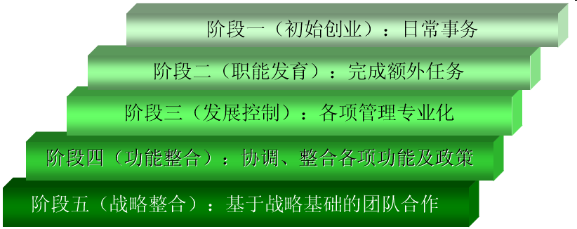
人力资源管理战略的制定与设计
二、企业发展阶段分析

Slide 22
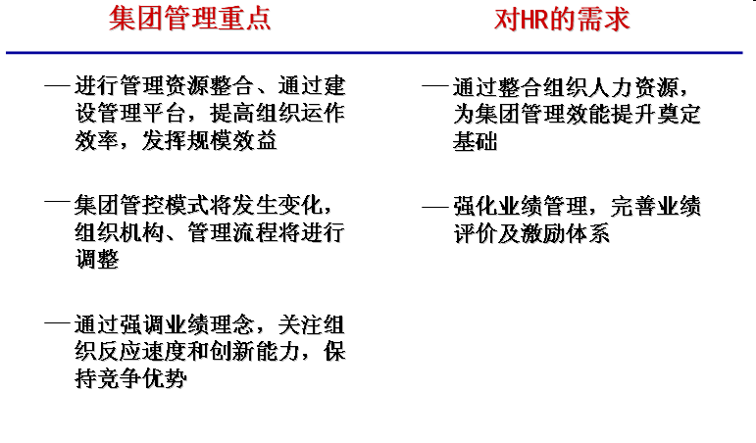
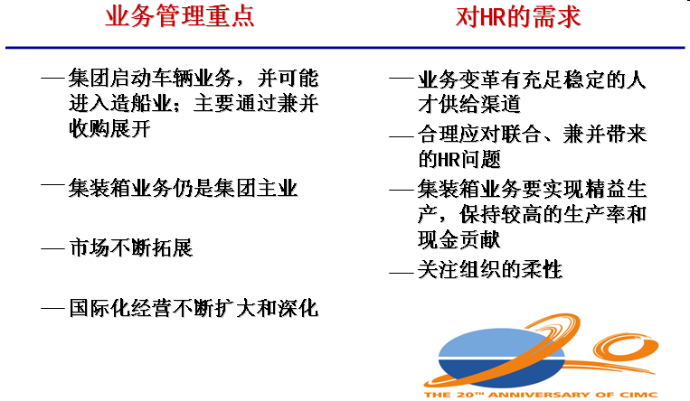
人力资源管理战略的制定与设计
示例：某集团公司集团与业务层面对HR的需求

Slide 23

人力资源管理战略的制定与设计
三、人力资源管理的使命、愿景与战略目标-使命
集团层面：推动集团化管理进程，提高组织运作效率，为集团成为世界级企业奠定基础；
业务层面：推动变革管理，提供足够的人才及政策支持以适应业务拓展和市场变化；
职能层面：为员工提供优良的成长机制和发展空间，提高员工的贡献度和竞争力。

Slide 24

人力资源管理战略的制定与设计
三、人力资源管理的使命、愿景与战略目标-愿景
集团层面：形成业绩导向的组织机构、管理流程、工作习惯和企业文化；企业凝聚力高、团队协作顺畅，反应速度提高，保持持续竞争力；
业务层面：能够准确及时地配置管理人才、技术人才、国际人才、特殊人才，有效应对业务拓展及相应的技术发展、组织调整、区域变化；
职能层面：各项工作专业化，总体管理水平国内领先；有充分的变革管理能力；使中集成为优秀管理人才、专业人才的摇篮。

Slide 25
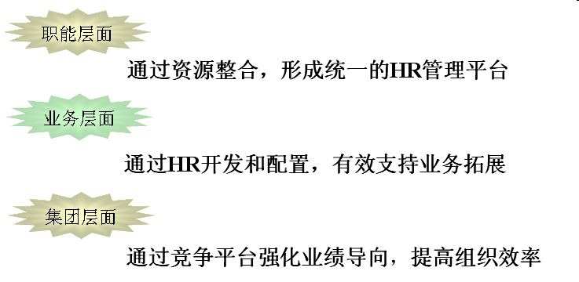
人力资源管理战略的制定与设计
三、人力资源管理的使命、愿景与战略目标-战略目标

Slide 26
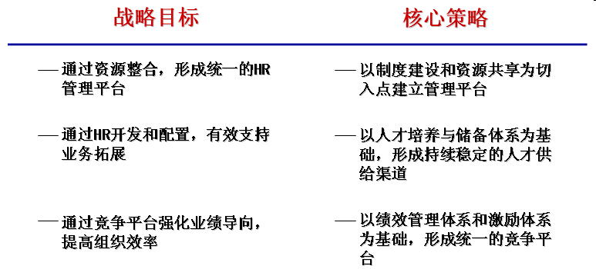
人力资源管理战略的制定与设计
四、人力资源管理核心策略制定

Slide 27
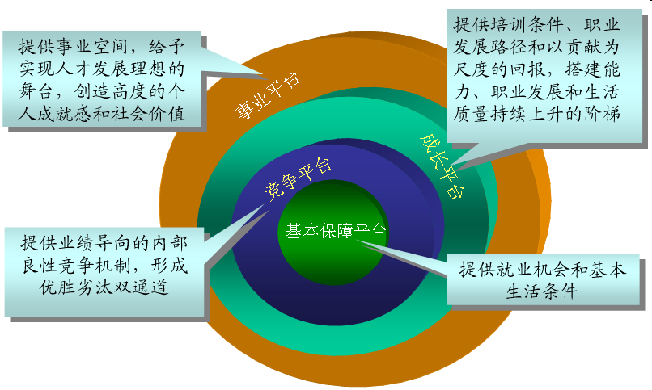
人力资源管理战略的制定与设计
五、人力资源管理管控平台建设

Slide 28
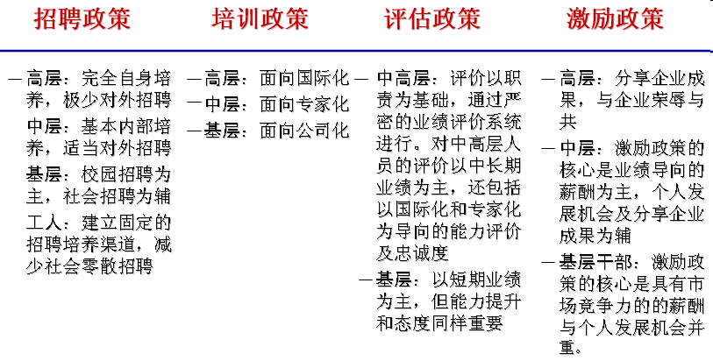
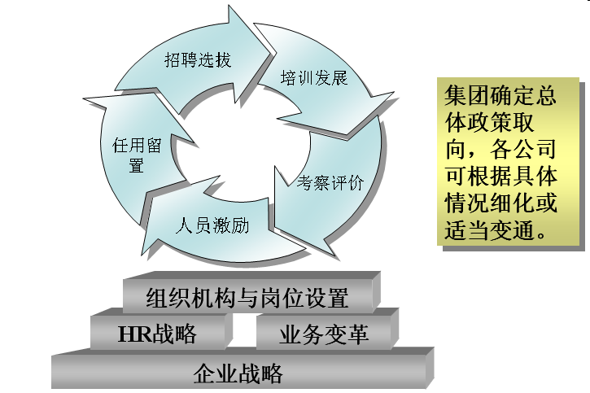
人力资源管理战略的制定与设计
六、人力资源管理核心政策的制定

Slide 29
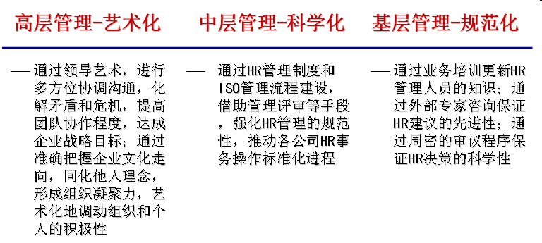
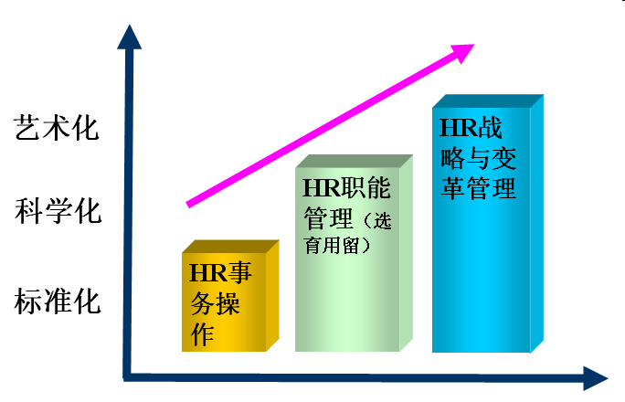
人力资源管理战略的制定与设计
七、人力资源管理流程管理

Slide 30
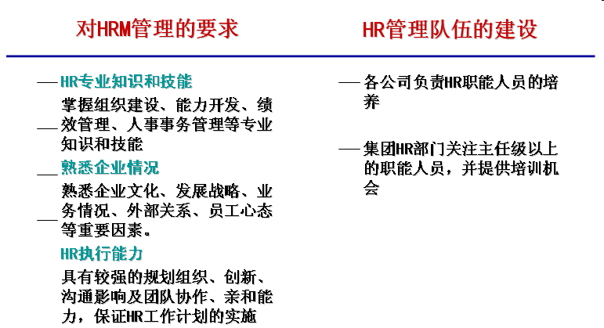
人力资源管理战略的制定与设计
八、人力资源管理队伍的建设

Slide 31
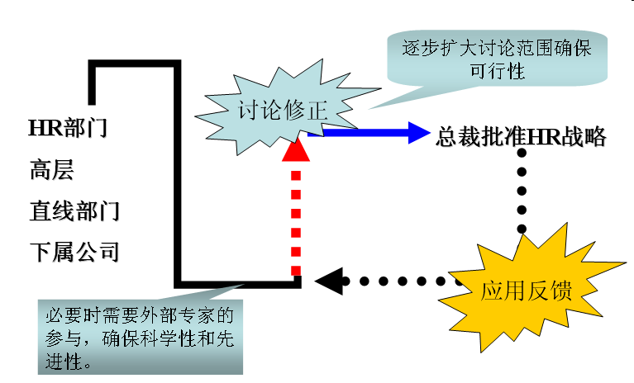
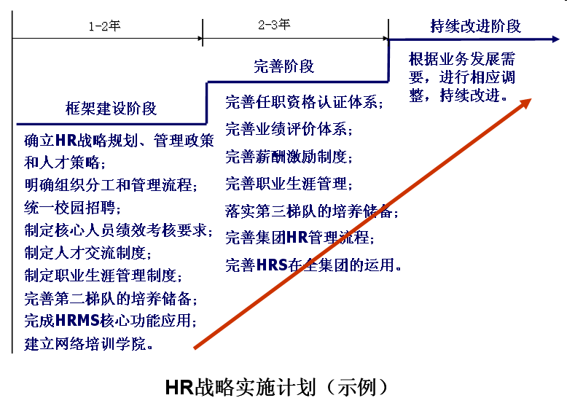
四、人力资源管理核心策略的制定
九、人力资源管理战略实施

Slide 32
主要内容
案例分析
战略性人力资源管理
ComLOGO
Loading 100%
SHENZHEN TX INFORMATION TECHNOLOGY CO.,LTD.
人力资源战略规划的设计
人力资源规划的技术

Slide 33

人力资源规划的技术
什么是人力资源规划
以战略目标为导向，运用科学合理的方法对人力资源的需求和供给进行预测，根据预测情况制定适宜的人力资源管理政策，使人力资源在各个阶段都能达成供给和需求的动态平衡，从而实现人力资源最佳配置达到组织战略目标的过程；
人员配备分析和人力资源管理政策体系（机制）的设计。

Slide 34

人力资源规划的技术
人力资源规划的前提
清晰明确的经营战略规划及目标；
核心业务规划；
内部外部环境分析；
管理信息系统；
完整的历史数据。

Slide 35
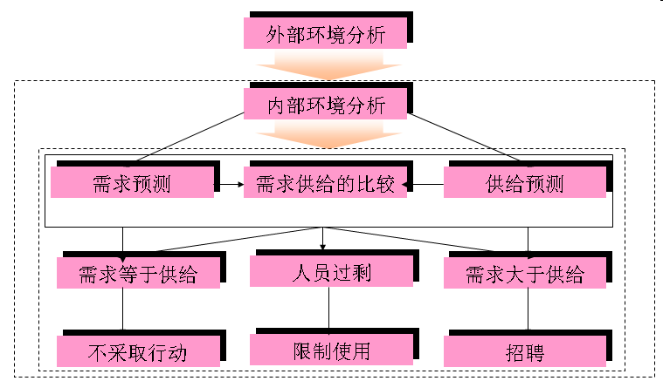
人力资源规划的技术
人力资源规划的过程

Slide 36

人力资源规划的技术
人员配备分析：人力资源数量预测
定性方法：小组讨论法、德尔菲法；
定量方法：劳动定额法、工作负荷分析法、回归分析法、比例预测法、标杆资料对照比较法等。

Slide 37

人力资源规划的技术
人员配备分析：人力资源质量预测
使命与战略目标分析法；
岗位要求差距分析法；
标杆差距分析法；
绩效分析法；
人员素质能力提升训练计划。

Slide 38

人力资源规划的技术
人员配备分析：人力资源结构预测
确定各职系的贡献系数；
平衡各职类、职系人员的比例；
平衡各种类型人员的比例；
定性与定量方法的运用。

Slide 39

人力资源规划的技术
人力资源政策体系的构建
员工招聘选拔与任用方案；
员工绩效管理体系的建构；
员工薪酬管理体系的建构；
员工职务评价管理体系的建构；
员工职业生涯管理体系的建构。

Slide 40

人力资源规划的技术
人力资源供给预测
外部供给法；
内部供给法：档案分析法（履历表分析）；人员接替法；马尔柯夫转移矩阵法。

Slide 41

人力资源规划的技术
人力资源供需平衡
供求平衡：人力资源的需求与供给相等；
供不应求：人力资源需求大于人力资源供给；
供过于求：人力资源需求小于人力资源供给；
结构失衡：某类人员供不应求，某类人员又供过于求。

Slide 42

人力资源规划的技术
人力资源供不应求的应对策略
外部招聘和内部招聘；
招聘临时工；
延长劳动时间：加班；
内部晋升；
管理人员接替计划；
技能培训；
调宽工作范围，增加工作量；
反聘。

Slide 43

人力资源规划的技术
内部选拔还是外部选拔
内部选拔的优点与不足；
外部选拔的优点与不足；
如何进行内部选拔。

Slide 44

人力资源规划的技术
人力资源供过于求的应对策略
提前退休；
减少人员补充；
增加无薪假期；
裁员；

Slide 45
Thanks for listening!

